Slide 1
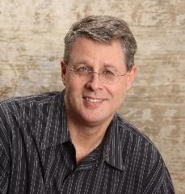
COMO ENCONTRAR GOZO EN LA VIDA CRISTIANA
Dr. Andy Woods
Pastor Principal – Iglesia de la Biblia de Sugar Land
Presidente– Seminario Teológico Chafer

Slide 2
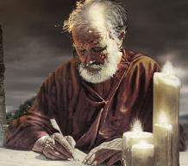
Respuesta a 10 preguntas
¿Quién lo escribió? – Pablo
¿Para quién fué escrito? – Los creyentes de Filipo
¿Desde dónde fué escrito? – Roma
¿Cuándo fué escrito? – Año 62 A.D.
¿Cuál fué la occasion del libro? – Cinco contactos

Slide 3
Respuesta a 10 preguntas
¿Quiénes son los oponentes? – Cuatro oponentes que amenazan el gozo
¿Cuál es el propósito del libro? – Dar gozo durante la adversidad
¿Cómo está organizado (esquema)? – Cuatro partes
¿De qué se trata? – Gozo durante la adversidad
¿Qué hace que éste libro sea diferente? – Personal e informal

Slide 4
Introducción Filipenses 1:1-11
Salutación (1:1-2)
Acción de gracias (1:3-8)
Oración (1:9-11)

Slide 5
Introducción Filipenses 1:1-11
Salutación (1:1-2)
Acción de gracias (1:3-8)
Oración (1:9-11)

Slide 6
Filipenses 1:1-2
“1 Pablo y Timoteo, siervos de Cristo Jesús, a todos los santos en Cristo Jesús que están en Filipos, incluidos los supervisores y diáconos: 2 Gracia a ustedes y paz de parte de Dios nuestro Padre y del Señor Jesucristo.”

Slide 7
Filipenses 1:1-2
“1 Pablo y Timoteo, siervos de Cristo Jesús, a todos los santos en Cristo Jesús que están en Filipos, incluidos los supervisores y diáconos: 2 Gracia a ustedes y paz de parte de Dios nuestro Padre y del Señor Jesucristo.”

Slide 8
Filipenses 1:1-2
“1 Pablo y Timoteo, siervos de Cristo Jesús, a todos los santos en Cristo Jesús que están en Filipos, incluidos los supervisores y diáconos: 2 Gracia a ustedes y paz de parte de Dios nuestro Padre y del Señor Jesucristo.”

Slide 9
Filipenses 1:1-2
“¹Pablo y Timoteo, siervos de Cristo Jesús, a todos los santos en Cristo Jesús que están en Filipos, incluidos los supervisores y diáconos: 2 Gracia a ustedes y paz de parte de Dios nuestro Padre y del Señor Jesucristo.”

Slide 10
Filipenses 1:1-2
“¹Pablo y Timoteo, siervos de Cristo Jesús, a todos los santos en Cristo Jesús que están en Filipos, incluidos los supervisores y diáconos: 2 Gracia a ustedes y paz de parte de Dios nuestro Padre y del Señor Jesucristo.”

Slide 11
Tres Tiempos De La Salvación
Fase | Justificación | SANTIFICACION | Glorificacion
Tiempo | Pasado | Presente | Futuro
Salvo de: | Penalidad del pecado | Poder del pecado | Presencia del pecado
Sagrada Escritura | Efe 2:8-9; Tito 3:5 | Filip 2:12 | Rom 5:10

Slide 12
Filipenses 1:1-2
“¹ Pablo y Timoteo, siervos de Cristo Jesús, a todos los santos en Cristo Jesús que están en Filipos, incluidos los supervisores y diáconos: 2 Gracia a ustedes y paz de parte de Dios nuestro Padre y del Señor Jesucristo.”

Slide 13
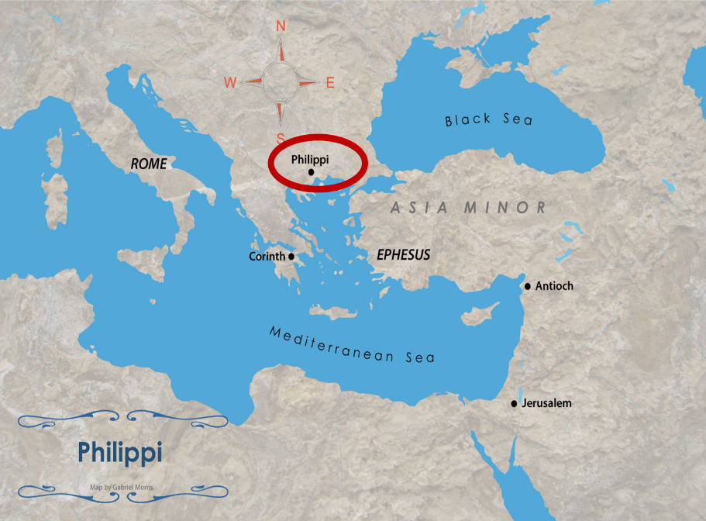

Slide 14
Filipenses 1:1-2
“¹ Pablo y Timoteo, siervos de Cristo Jesús, a todos los santos en Cristo Jesús que están en Filipos, incluidos los supervisores (episkopos) y diáconos (diakonos):
2 Gracia a ustedes y paz de parte de Dios nuestro Padre y del Señor Jesucristo.”

Slide 15
Filipenses 1:1-2
“¹ Pablo y Timoteo, siervos de Cristo Jesús, a todos los santos en Cristo Jesús que están en Filipos, incluidos los supervisores y diáconos: 2 Gracia a ustedes y paz de parte de Dios nuestro Padre y del Señor Jesucristo.”

Slide 16
Filipenses 1:1-2
“¹ Pablo y Timoteo, siervos de Cristo Jesús, a todos los santos en Cristo Jesús que están en Filipos, incluidos los supervisores y diáconos: 2 Gracia a ustedes y paz de parte de Dios nuestro Padre y del Señor Jesucristo.”

Slide 17
Filipenses 1:1-2
“¹ Pablo y Timoteo, siervos de Cristo Jesús, a todos los santos en Cristo Jesús que están en Filipos, incluidos los supervisores y diáconos: 2 Gracia a ustedes y paz de parte de Dios nuestro Padre y del Señor Jesucristo.”

Slide 18
Introducción Filipenses 1:1-11
Salutación (1:1-2)
Acción de gracias (1:3-8)
Oración (1:9-11)

Slide 19
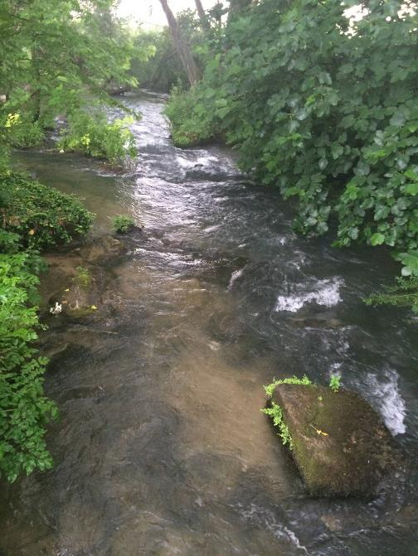

Slide 20
Sacrificios Espirituales
Cuerpo – Rom. 12:1
Adoración – Heb. 13:15
Buenas Obras – Filip. 2:17
Donaciones Financieras – Heb. 13:16
Oración – Filip. 1:4

Slide 21
2 Juan 7-11
“⁷ 7 Porque muchos engañadores han salido al mundo, quienes no confiesan que Jesucristo ha venido en la carne. Tal persona es el engañador y el anticristo. 8 Miren por ustedes mismos para que no pierdan las cosas en que hemos trabajado sino que reciban abundante recompensa.

Slide 22
2 Juan 7-11
9 Todo el que se extravía y no permanece en la doctrina de Cristo no tiene a Dios. El que permanece en la doctrina, este tiene al Padre y también al Hijo. 10 Si alguien va a ustedes y no lleva esta doctrina, no lo reciban en casa ni le digan: “¡Bienvenido!”. 11 Porque el que le da la bienvenida participa de sus malas obras.. . .

Slide 23
Charles Ryrie
Biblia de Estudio Ryrie
Filipenses 1:6. “Dios que comenzó. Dios continuará su obra de gracia en ellos hasta la consumación en el día de Cristo Jesús (el día en que Jesús regrese.)"

Slide 24
Thomas L. Constable “Notas en Filipenses,” en linea: www.soniclight.com, accedido 04 April 2020, 18.
“¿Cuál era la buena obra a la que Pablo se refería?". El que comenzó en ustedes la buena obra, la perfeccionará hasta el día de Cristo Jesús. ¿Cuál es esa buena obra? Si sólo tenía en mente la generosidad de sus lectores originales, puede que se refiriera a esa buena obra. Sin embargo, como he sugerido, parece que tenía en mente un concepto mucho más amplio, principalmente, lo que produce la obra del Evangelio, La salvación. En el Nuevo Testamento, Dios ha revelado que la salvación es un proceso. Implica la justificación, cuando un pecador confía en Jesucristo como su salvador.”

Slide 25
Thomas L. Constable “Notas en Filipenses,” en línea: www.soniclight.com, accedido 04 April 2020, 18.
"También incluye la santificación progresiva, que ocurre continuamente desde el momento de la justificación hasta la muerte del cristiano o El Rapto. Y culmina en la glorificación, cuando el pecador redimido ve por fin a Jesucristo y experimenta la transformación a Su imagen. Pablo confiaba en que, así como Dios había justificado a los Filipenses, también continuaría santificándolos y, finalmente, glorificándolos. Mientras que si nosotros tenemos una mano en el proceso de santificación, y podemos afectarlo por nuestra obediencia o desobediencia, sólo Dios nos justifica. Independientemente de nuestra carnalidad o espiritualidad, Él también nos glorificará"(1 Cor. 15:1-7).”

Slide 26
Tres Tiempos de La Salvación
Fase | Justificación | Santificación | Glorificación
Tiempo | Pasado | Presente | Futuro
Salvo de : | Penalidad del pecado | Poder del pecado | Presencia del pecado
Sagrada Escritura | Efe 2:8-9; Tito 3:5 | Filip 2:12 | Rom 5:10

Slide 27
Tres Tiempos de La Salvación
Fase | Justificación | Santificación | Glorificación
Tiempo | Pasado | Presente | Futuro
Salvo de : | Penalidad del pecado | Poder del pecado | Presencia del pecado
Sagrada Escritura | Efe 2:8-9; Tito 3:5 | Filip 2:12 | Rom 5:10

Slide 28
Romanos 8:29–30
29 Sabemos que a los que antes conoció, también los predestinó para que fuesen hechos conformes a la imagen de su Hijo a fin de que él sea el primogénito entre muchos hermanos.
30 Y a los que predestinó, a estos también llamó; y a los que llamó, a estos también justificó; y a los que justificó, a estos también glorificó..

Slide 29
Introducción Filipenses 1:1-11
Salutación (1:1-2)
Acción de gracias (1:3-8)
Oración (1:9-11)

Slide 30
III. Oración Filipenses 1:9-11
Santificación Progresiva(1:9a)
Conocimiento (1:9b)
Discernimiento (1:9c)
Aprobar lo que es excelente(1:10a)
Recompensas favorables en el Dia del Juicio (1:10b)
Fruto del Espíritu Santo(1:11)

Slide 31
III. Oración Filipenses 1:9-11
Santificación Progresiva(1:9a)
Conocimiento (1:9b)
Discernimiento (1:9c)
Aprobar lo que es excelente(1:10a)
Recompensas favorables en el Dia del Juicio (1:10b)
Fruto del Espíritu Santo(1:11)

Slide 32
III. Oración Filipenses 1:9-11
Santificación Progresiva(1:9a)
Conocimiento (1:9b)
Discernimiento (1:9c)
Aprobar lo que es excelente(1:10a)
Recompensas favorables en el Dia del Juicio (1:10b)
Fruto del Espíritu Santo(1:11)

Slide 33
III. Oración Filipenses 1:9-11
Santificación Progresiva(1:9a)
Conocimiento (1:9b)
Discernimiento (1:9c)
Aprobar lo que es excelente (1:10a)
Recompensas favorables en el Dia del Juicio (1:10b)
Fruto del Espíritu Santo(1:11)

Slide 34
III. Oración Filipenses 1:9-11
Santificación Progresiva(1:9a)
Conocimiento (1:9b)
Discernimiento (1:9c)
Aprobar lo que es excelente(1:10a)
Recompensas favorables en el Dia del Juicio (1:10b)
Fruto del Espíritu Santo(1:11)

Slide 35
III. Oración Filipenses 1:9-11
Santificación Progresiva(1:9a)
Conocimiento (1:9b)
Discernimiento (1:9c)
Aprobar lo que es excelente (1:10a)
Recompensas favorables en el Dia del Juicio (1:10b)
Fruto del Espíritu Santo(1:11)

Slide 36
III. Oración Filipenses 1:9-11
Santificación Progresiva(1:9a)
Conocimiento (1:9b)
Discernimiento (1:9c)
Aprobar lo que es excelente (1:10a)
Recompensas favorables en el Dia del Juicio (1:10b)
Fruto del Espíritu Santo(1:11)

Slide 37
1 Corintios 3:15
“Si la obra de alguien es quemada, él sufrirá pérdida; aunque él mismo será salvo, pero apenas, como por fuego.”

Slide 38
1 Corintios 9:24-27
“¿No saben que los que corren en el estadio, todos a la verdad corren, pero solo uno lleva el premio? Corran de tal manera que lo obtengan. 25 Y todo aquel que lucha se disciplina en todo. Ellos lo hacen para recibir una corona corruptible; nosotros, en cambio, para una incorruptible. 26 Por eso yo corro así, no como a la ventura; peleo así, no como quien golpea al aire. 27 Más bien, pongo mi cuerpo bajo disciplina y lo hago obedecer; no sea que, después de haber predicado a otros, yo mismo venga a ser descalificado.”

Slide 39
Conclusion

Slide 40
Introducción Filipenses 1:1-11
Salutación (1:1-2)
Acción de gracias (1:3-8)
Oración (1:9-11)

Slide 41
“El SEÑOR te bendiga y te guarde.
El SEÑOR haga resplandecer su rostro sobre ti, y tenga de ti misericordia.
El SEÑOR levante hacia ti su rostro, y ponga en ti paz” (RVA-2015)

